Slide 1
系统功能使用讲解

Slide 2
01
计划内自采项目结果录入
目录
02
计划外特殊、自采项目结果录入
03
采购结果确认单功能使用
CONTENT
04
合同的新增、完善与签订
05
验收功能

Slide 3
第一部分-自采结果录入
计划内自采项目结果录入

Slide 4
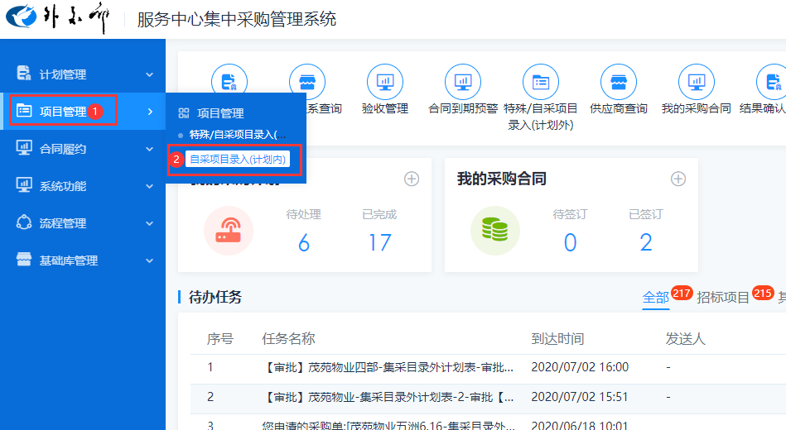
第一部分-自采结果录入
企业精
行为准则
登陆系统后，我们可以通过点击菜单 项目管理—自采项目录入(计划内)按钮进入自采结果录入功能界面。

Slide 5
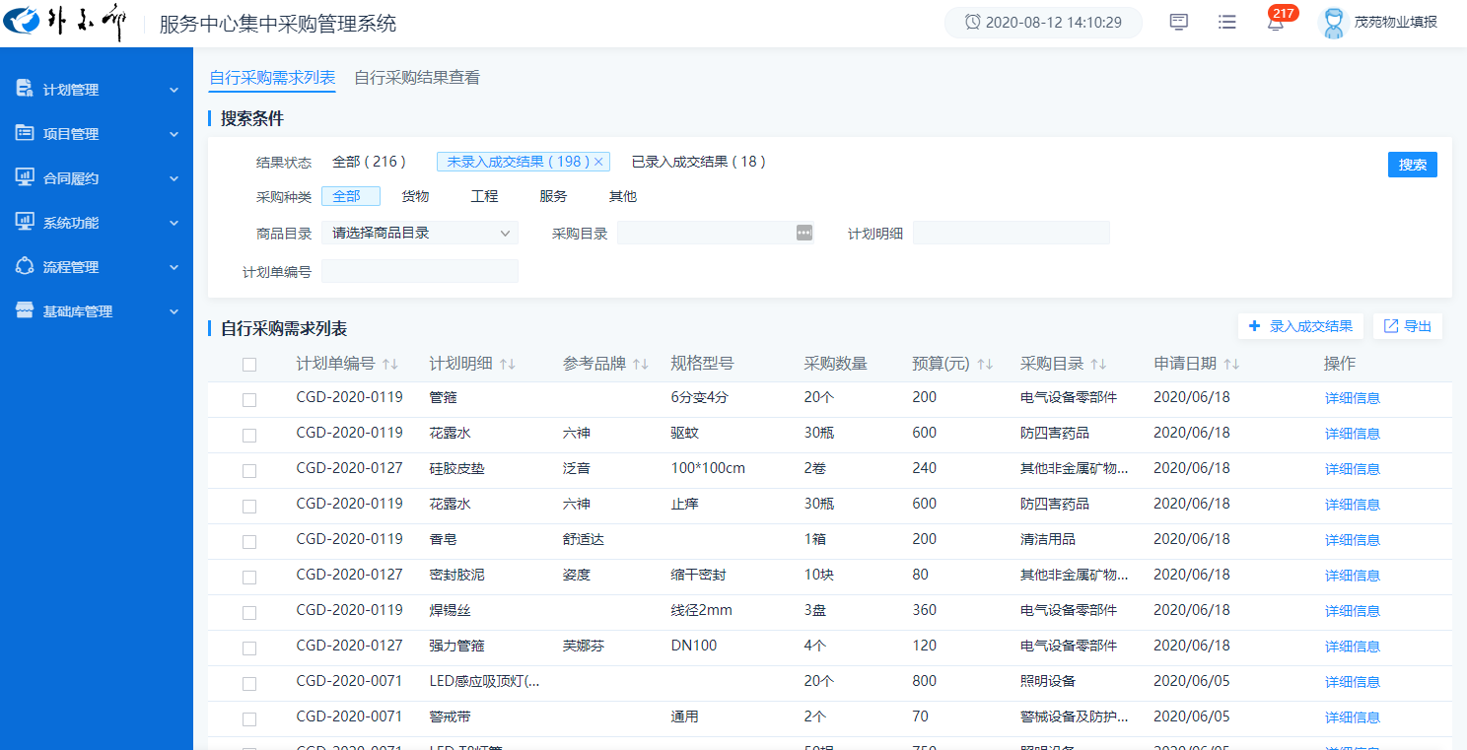
第一部分-自采结果录入
功能页面切换
条件搜索、筛选
企业精
自采明细展示
行为准则

Slide 6
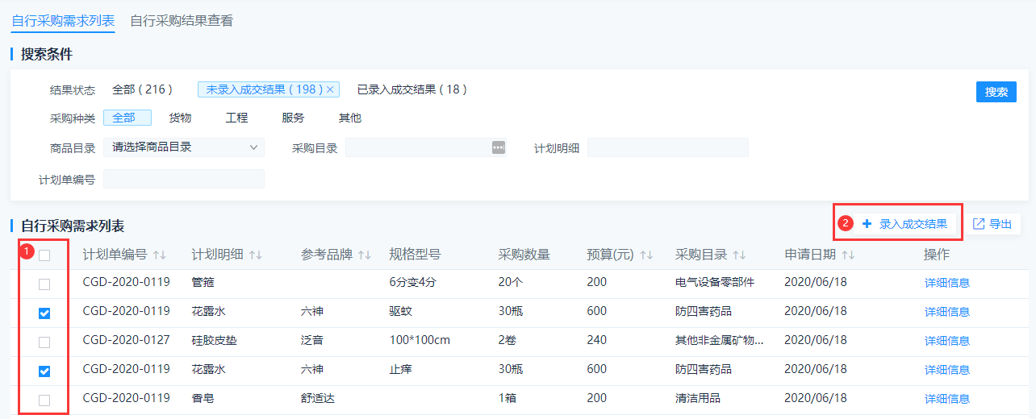
第一部分-自采结果录入
在打开的自采需求列表中，我们找到需要录入成交结果的明细，在明细前打钩，选择完毕点击录入成交结果即可进入结果录入界面。
企业精
行为准则

Slide 7
第一部分-自采结果录入
注意事项：
1.明细导出支持条件筛选导出的，暂不支持勾选导出。
2.成交结果仅支持手动录入，不支持导入。
3.录入结果的时候建议大家遵循同一供应商为唯一条件进行结果录入。
企业精
行为准则

Slide 8
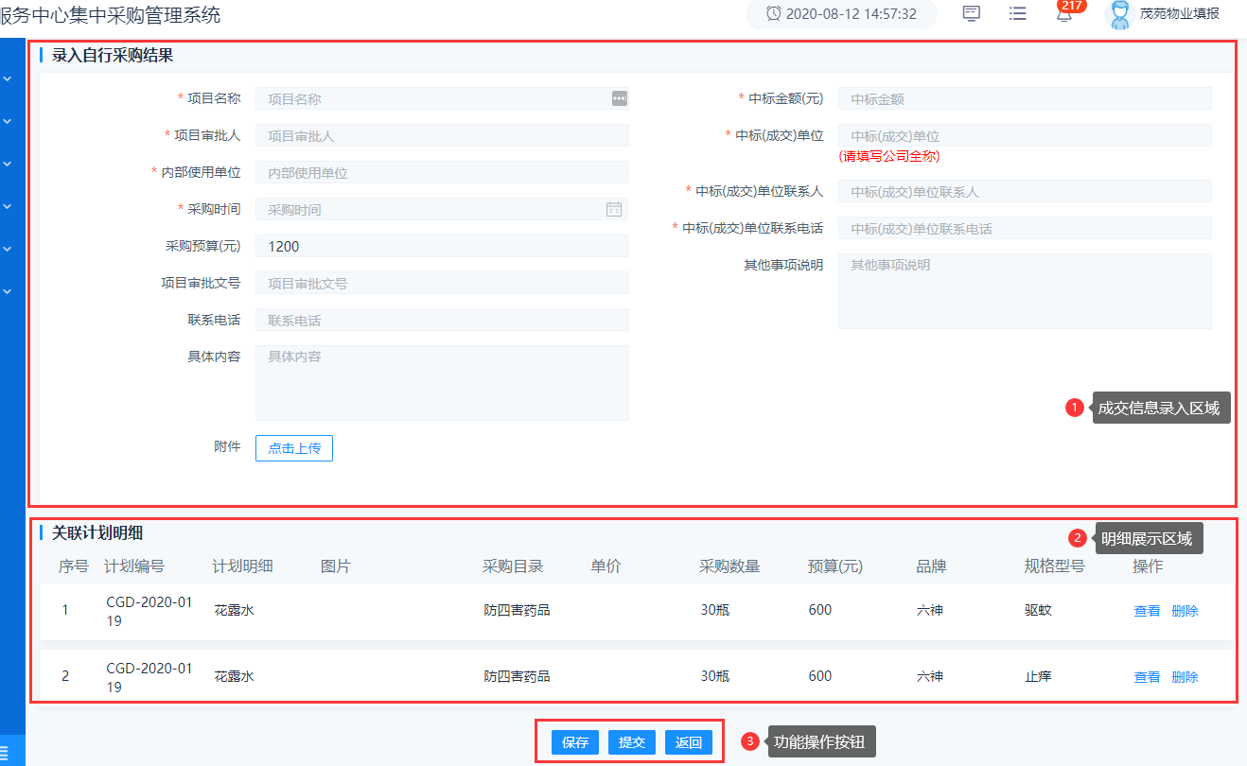
第一部分-自采结果录入
结果录入界面
企业精
行为准则

Slide 9
第一部分-自采结果录入
注意事项：
1.结果录入完毕点击提交会进入本单位审批流程，审批通过提交至集采中心备案，备案完毕生成自行采购备案通知单。
2.备案通知单数据依赖我们录入的成交数据，建议大家准确填写。
3.非必填的内容可以留空，如果有建议大家正常填写，联系人和电话建议填写。
4.提交过的自采明细，可切换至自行采购结果查看标签页查看审批进度和打印备案单。
企业精
行为准则

Slide 10
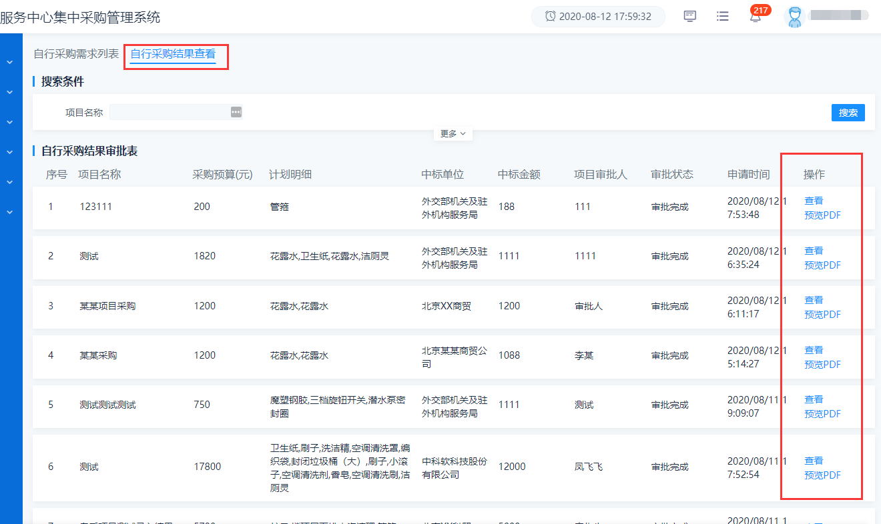
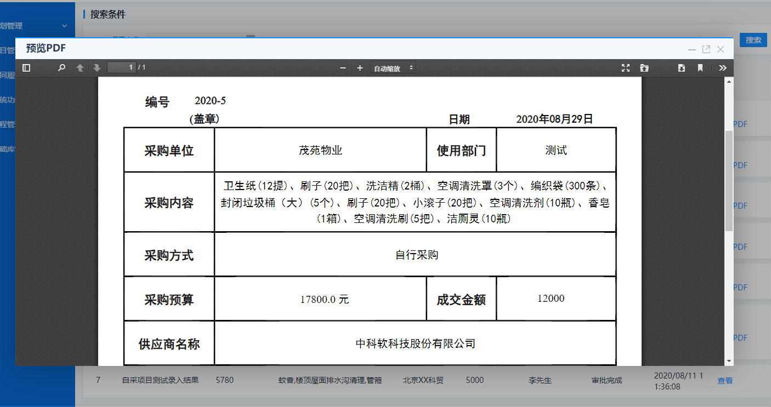
第一部分-自采结果录入
企业精
行为准则

Slide 11
第二部分-计划外自采、特殊项目结果录入
计划外特殊、自采项目结果录入
企业精
行为准则

Slide 12
第二部分-计划外自采、特殊项目结果录入
计划外自采、特殊项目录入功能主要用于定期（按月录入特殊项目、自采结果）。结果录入以供应商为唯一条件，同一供应商可创建一个项目进行录入（也可拆分），同时明细已附件形式上传至系统。
企业精
行为准则

Slide 13
第二部分-计划外自采、特殊项目结果录入
首先，我们通过菜单 项目管理——特殊、自采项目（计划外）按钮进入功能界面。
企业精
行为准则
然后，我们通过点击右上角新增按钮(序号3)创建项目。

Slide 14
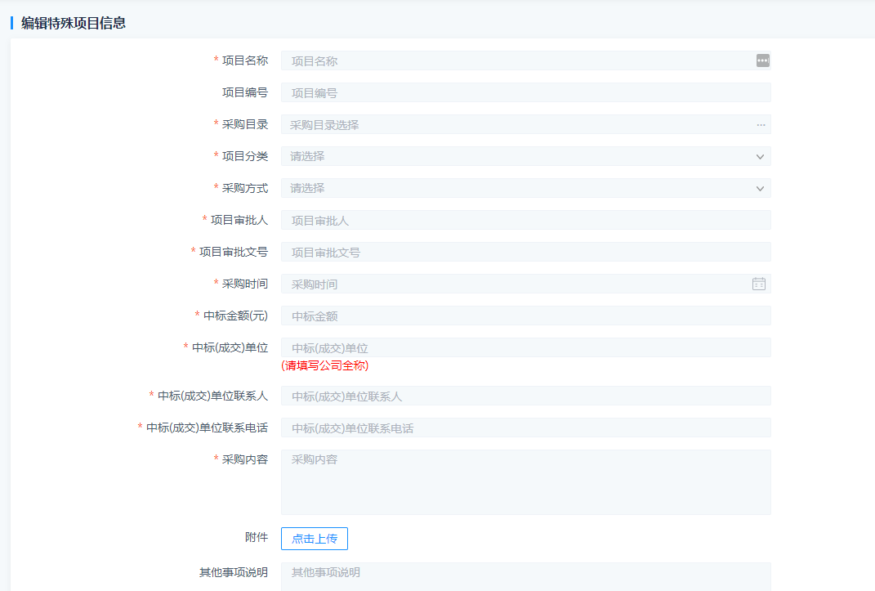
第二部分-计划外自采、特殊项目结果录入
按要求录入数据信息提交审批后生效。
企业精
行为准则

Slide 15
第二部分-计划外自采、特殊项目结果录入
采购结果确认单查看
企业精
行为准则

Slide 16
第三部分-采购结果确认单
采购结果确认单功能会根据线上采购结果生成确认单并发送至需求填报单位，计划填报人可通过系统查看、下载、打印电子版采购结果确认单。
同时采购结果确认单和合同关联，除国采中心、电商平台采购方式外，采购结束默认会同步初始化合同信息。
企业精
行为准则

Slide 17
第三部分-采购结果确认单
功能使用
通过菜单—计划管理—结果确认单查看 进入该功能。
企业精
行为准则

Slide 18
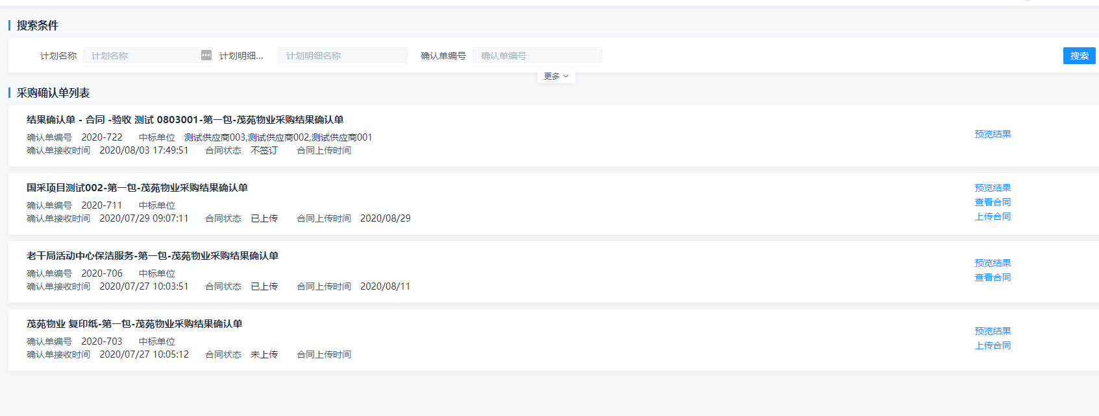
第三部分-采购结果确认单
企业精
本页面会展示本部门的采购结果确认单，点击预览结果可打开PDF版的确认单供下载、打印。同时会展示确认单对应的合同签订状态。
行为准则

Slide 19
第三部分-采购结果确认单
后面我们讲合同的时候会给大家介绍合同和确认单之间的联系。
这里我们要提前了解的是根据采购方式的不同，确认单和合同之间的对应关系也一样，一般关系如下：
集采平台采购项目结束——生成确认单——同步初始化合同
非集采平台采购项目结束——生成确认单——无对应初始化合同
企业精
行为准则

Slide 20
第四部分-合同的新增、完善与签订
合同的新增、编制与签订
企业精
行为准则

Slide 21
第四部分-合同的新增、完善与签订
合同功能主要用于协助我们在线管理合同。
需注意：
系统内置的合同功能只能用于集采平台采购项目结束后的合同管理。
国采中心采购、电商采购等采购方式不适用于此功能。
除集采平台采购以外的采购方式，请在结果确认单功能页面上传电子版的合同。
合同有初始化、编制中、编制完成、退回、已签订、不签合同六种状态。
企业精
行为准则
Notes:
公司的企业文化

Slide 22
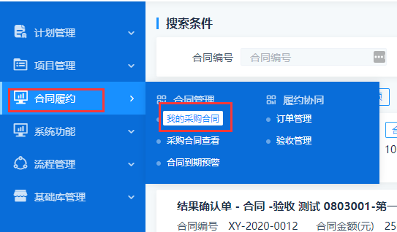
第四部分-合同的新增、完善与签订
我们可以从菜单—合同履约—我的采购合同进入本功能。
企业精
行为准则
默认情况下，集采平台采购流程结束后，在发送确认单的同时会初始化合同信息，如图：

Slide 23
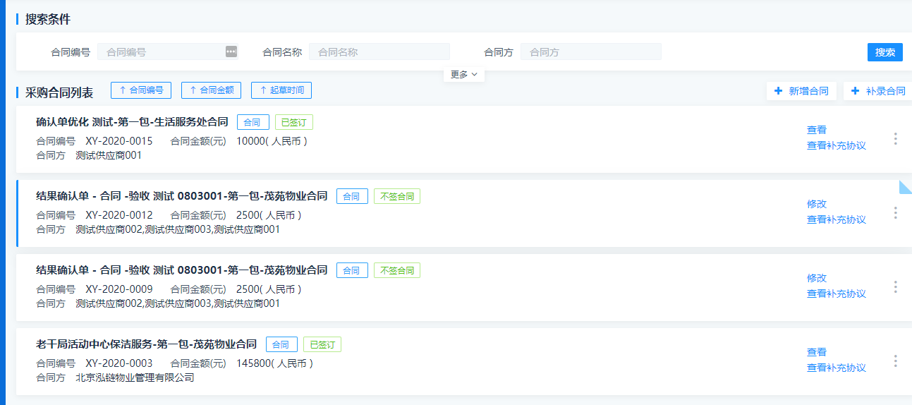
第四部分-合同的新增、完善与签订
企业精
行为准则
但是由于其他一些原因如数据不规范，合同可能无法正常初始化，此时我们也可以通过新增合同功能过来起草合同。下面我们先讲一下，合同功能的使用。

Slide 24
第四部分-合同的新增、完善与签订
1.系统已经初始化合同但无需签订合同。
如果该采购结果无需签订合同，我们只需点击合同后对应的 不签合同 按钮即可，如图
企业精
行为准则
此时，对应的结果确认单状态也会变成无需签订合同状态。

Slide 25
第四部分-合同的新增、完善与签订
2.系统已经初始化的合同 新增与签订。
我们点击对应合同后的修改按钮，进入合同编制功能。
我们在第一步需核对合同的相关信息，如：甲方信息、中标供应商、合同金额等是否正确。
确认无误后，完善、核对供应商的财务信息、保存后进入下一步。
第二步，我们只需核对合同关联的采购内容是否准确，如有误请手动修改。无问题直接下一步。
企业精
行为准则

Slide 26
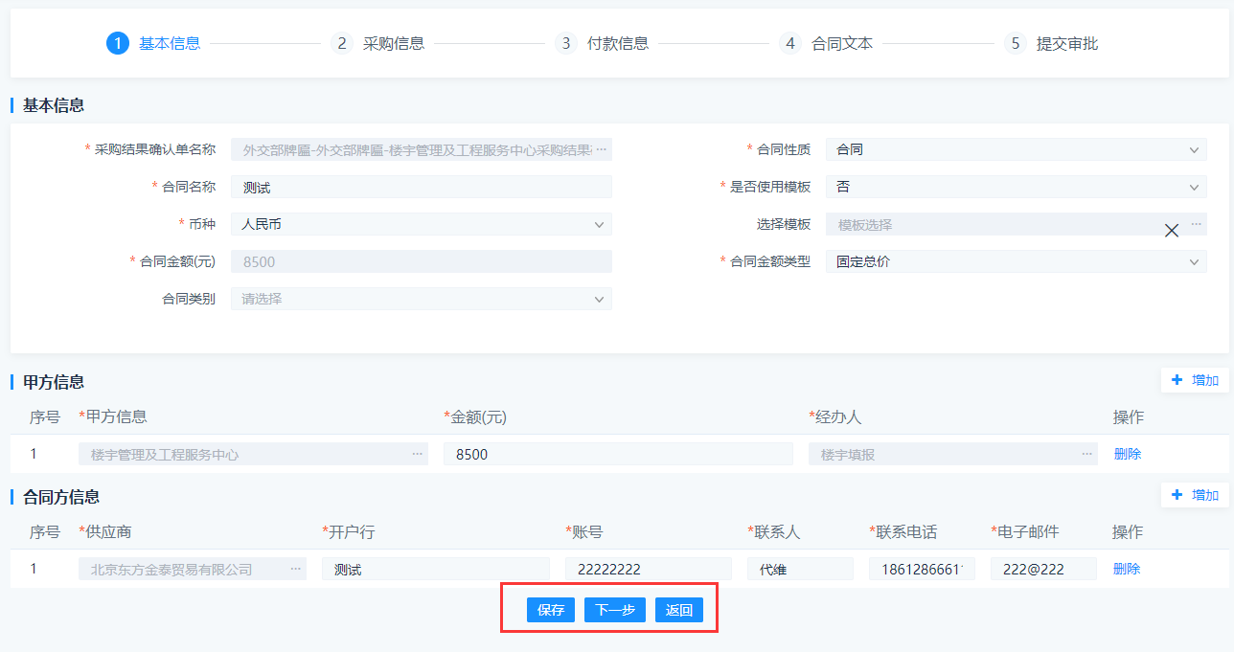
第四部分-合同的新增、完善与签订
2.系统已经初始化的合同 新增与签订。
企业精
行为准则

Slide 27
第四部分-合同的新增、完善与签订
2.系统已经初始化的合同 新增与签订。
企业精
第三步 会进入到付款信息阶段，此阶段我们需注意1个地方：可分配金额的提示，此处会根据我们的付款信息动态提示我们剩余分配金额。
行为准则

Slide 28
第四部分-合同的新增、完善与签订
2.系统已经初始化的合同 新增与签订。
企业精
点击图中序号2的按钮，开始新增付款信息。
行为准则

Slide 29
第四部分-合同的新增、完善与签订
2.系统已经初始化的合同 新增与签订。
企业精
我们先增加一条付款信息，如：首付款XX，无需验收。录入完毕，未分配金额会实时提醒我们可用分配额度。我们可以根据合同约定继续新增付款信息。
行为准则

Slide 30
第四部分-合同的新增、完善与签订
2.系统已经初始化的合同 新增与签订。
企业精
比如我们在增加一条尾款支付信息且需要验收，填写后未分配金额变为0，可进入下一步上传合同文本。
提示：如果我们选择了需要验收，在后续验收环节，我们可以一键同步验收条款。
行为准则

Slide 31
第四部分-合同的新增、完善与签订
2.系统已经初始化的合同 新增与签订。
企业精
上传合同文本后，下一步进入审批流程，审批通过方可进行合同的签订。
提示：目前合同审批流程暂未启用，提交后需要合同创建人自行审批。
行为准则

Slide 32
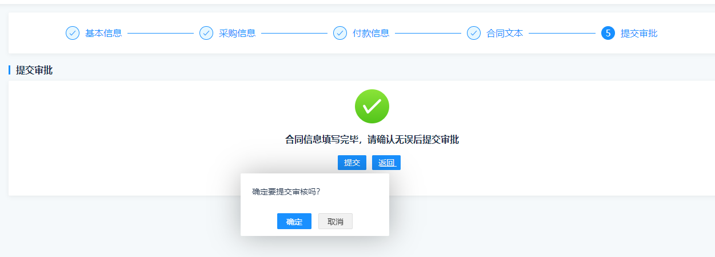
第四部分-合同的新增、完善与签订
2.系统已经初始化的合同 新增与签订。
企业精
上传合同文本后，下一步进入审批流程，审批通过方可进行合同的签订。
提示：目前合同审批流程暂未启用，提交后需要合同创建人自行审批。
行为准则

Slide 33
第四部分-合同的新增、完善与签订
2.系统已经初始化的合同 新增与签订。
企业精
找到状态为编制完成的合同，点击对应的签订信息按钮，完成合同签订。
行为准则

Slide 34
第四部分-合同的新增、完善与签订
2.系统已经初始化的合同 新增与签订。
企业精
完善签订信息，上传扫描件提交后即可完成签订。
行为准则

Slide 35
第四部分-合同的新增、完善与签订
2.系统已经初始化的合同 新增与签订。
企业精
提交后合同显示已签订，确认单状态同步更新为已上传合同，至此合同签订完毕。
行为准则

Slide 36
第四部分-合同的新增、完善与签订
3.系统未正常初始化合同 新增与签订。
有些时候我们可能发现，结果确认单列表里有些确认单后面没有直接上传合同的按钮，同时合同列表又没有初始化中合同。
为避免后期系统预警未签订合同，建议大家手动新增合同信息。
新增后可选择签与不签，操作说明如下：
企业精
行为准则

Slide 37
第四部分-合同的新增、完善与签订
3.系统未正常初始化的合同 新增与签订。
企业精
行为准则
点击合同管理页面的新增合同按钮打开合同新增界面。

Slide 38
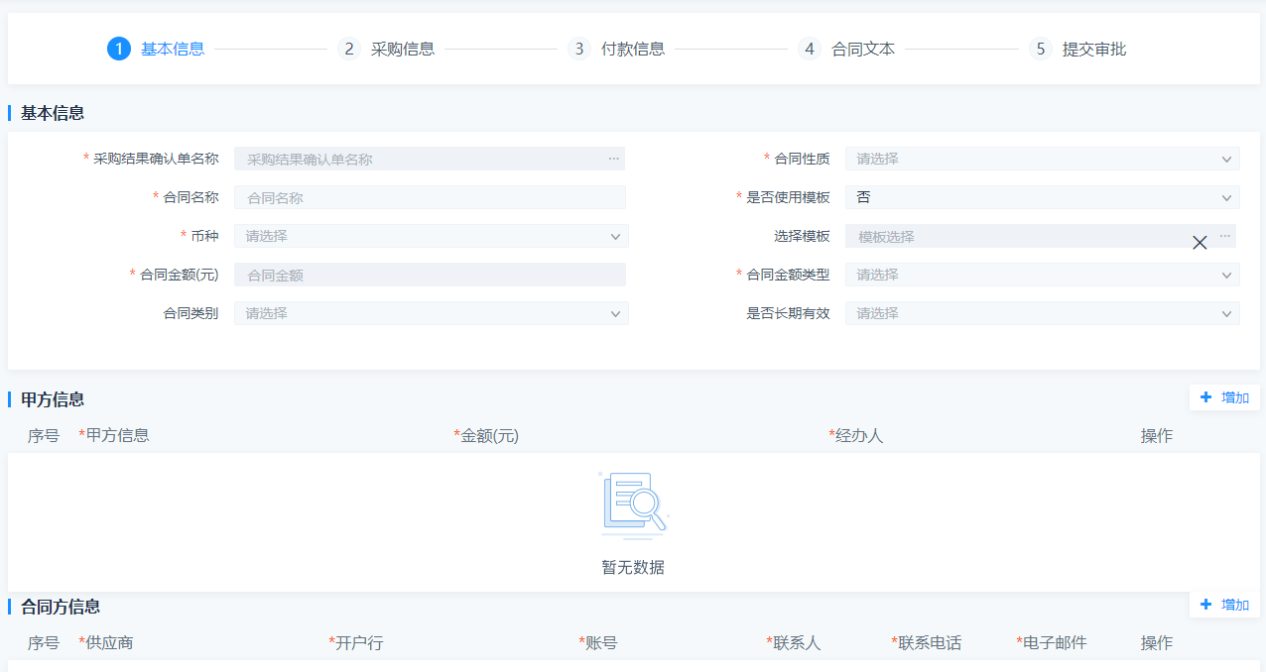
第四部分-合同的新增、完善与签订
3.系统未正常初始化的合同 新增与签订。
企业精
我们发现，此页面和我们刚才编辑合同的界面是一致的，但是缺少了初始化信息，我们需要单独完善。
注意：合同新增必须关联结果确认单。
行为准则

Slide 39
第四部分-合同的新增、完善与签订
3.系统未正常初始化的合同 新增与签订。
企业精
如果对应的确认单无需签订合同，我们只需点击保存并返回合同列表，按照刚才讲的点击不签合同即可完成确认单合同状态改变。
如果我们的确认单需要签订合同，我们直接点击下一步参照刚才的合同编制步骤来完善即可。
行为准则

Slide 40
第四部分-合同的新增、完善与签订
3.系统未正常初始化的合同 新增与签订。
企业精
手动初始化合同后不签订。
行为准则

Slide 41
第四部分-合同的新增、完善与签订
4.非集采平台采购项目的合同管理
在确认单功能的使用介绍环节，我们讲过非集采平台采购的项目不适用于系统的合同管理与验收功能。如国采中心线上采购项目，我们需要通过结果确认单界面的合同管理功能来完善相关信息。
企业精
行为准则

Slide 42
第四部分-合同的新增、完善与签订
4.非集采平台采购项目的合同管理
我们再重新进入结果确认单列表，非集采平台采购项目会在确认单后显示上传合同按钮，我们只需要点击上传合同按钮按提示进行操作即可。
企业精
行为准则

Slide 43
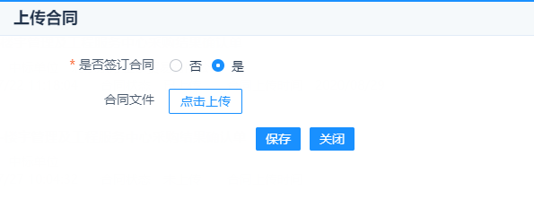
第四部分-合同的新增、完善与签订
4.非集采平台采购项目的合同管理
企业精
无合同请选否，有合同选择是且需要上传合同附件。点击保存后功能结束。
行为准则

Slide 44
第四部分-合同的新增、完善与签订
验 收
企业精
行为准则

Slide 45
第四部分-合同的新增、完善与签订
验收功能基于合同，如果没有在系统内签订合同则无法使用系统的验收功能。
我们通过 合同履约—验收 按钮进入本功能。
企业精
行为准则
本页面会出现我们已经签订过的合同，点击合同后的验收按钮进入验收环节。

Slide 46
第四部分-合同的新增、完善与签订
企业精
请阅读红框内的相关内容。
如：本合同我们刚才约定了验收条款，那么我们只需要点击同步按钮，即可合同中约定将验收内容同步过来。
行为准则

Slide 47
第四部分-合同的新增、完善与签订
企业精
同步验收内容后，我们点击编辑按钮，完善验收意见及报告后完成验收工作。
如果合同中没有约定验收条款，我们又有需要验收需求，请点击新增验收按钮录入验收信息完成验收。
行为准则

Slide 48
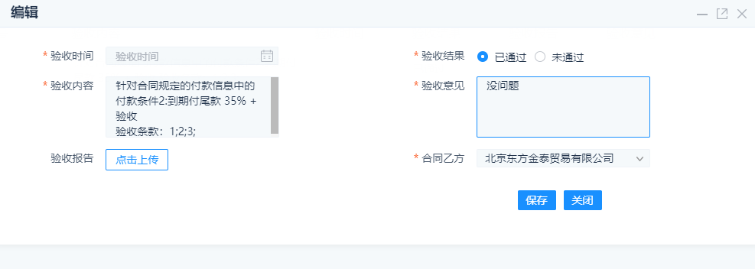
第四部分-合同的新增、完善与签订
企业精
完善信息点击保存完成验收。
行为准则

Slide 49
一握信源手，永远是朋友！
感谢聆听！

